Slide 1
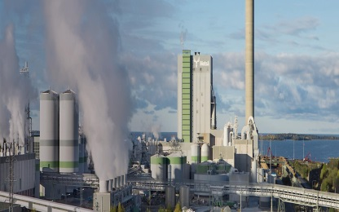
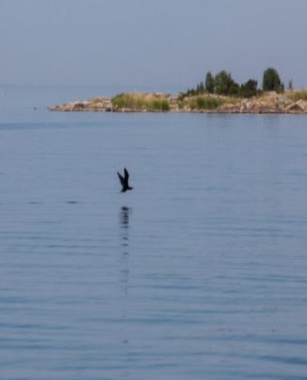
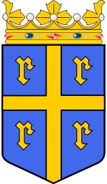
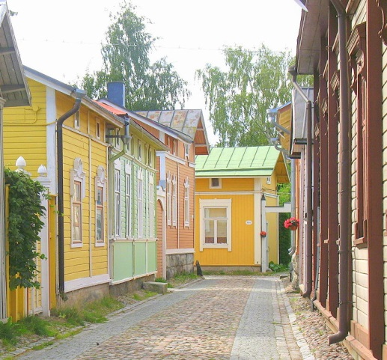
RAUMAN MERIALUE JA TEOLLISUUSALUE
Rauma on Suomen kolmanneksi vanhin kaupunki, joten sillä on historiaa 575 vuoden ajalta.
Tässä Power Point-esityksessä me kerromme Rauman merialueesta ja teollisuusalueesta.
TERVETULOA MUKAAN!

Slide 2
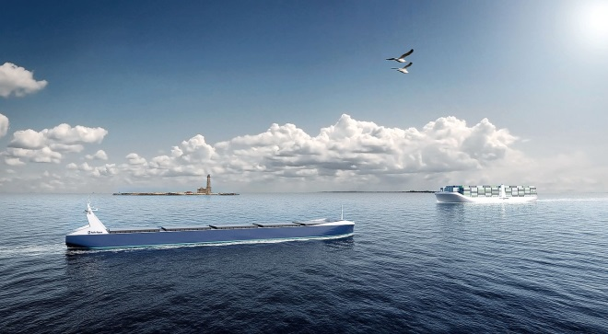
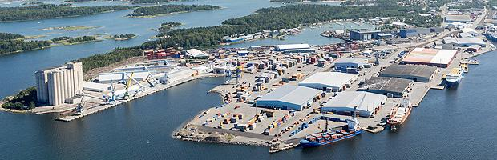
RAUMAN MERIALUE
Raumanmeri on Rauman edustalla sijaitseva osan eli Selkämeren nimi on perinteisesti ollut Raumanmeri.
MERIALUEEN HISTORIA
- Rovasti Frosterus julkaisi 27.toukokuuta vuonna 1736 tiedon, että Pohjanlahden eteläpuolta noin 60 meripenninkulman laajuudelta kutsutaan Raumanmereksi.
- 1800-luvulla julkaistuissa kirjoissa puhutaan vain Raumanmerestä: Ahvenanmaan saarien ja Pohjoisen Merenkurkun välillä, eli siinä Pohjanlahden osassa, jota sanotaan Raumanmereksi.

Slide 3
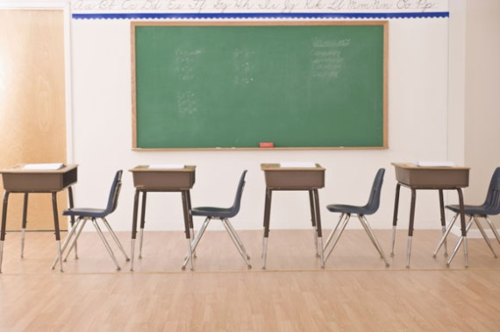
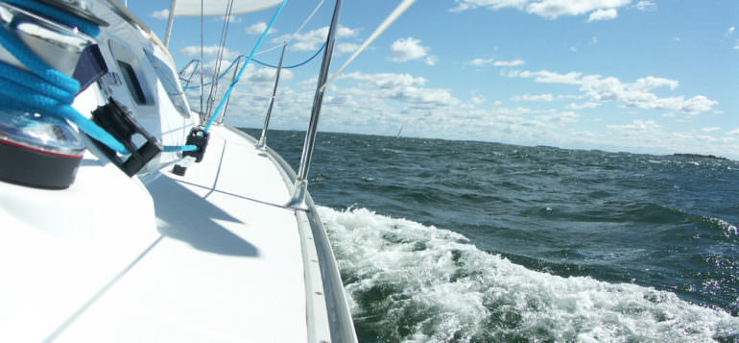
YLEISTÄ TIETOA RAUMAN MERIALUEESTA
- Raumanmeren lähettyvillä on peruskoulu, jossa on noin 500 oppilasta.
- Raumanmeren paikoilla olevaa kaupunginosaa sanotaan Meriraumaksi.
- Raumanmerellä vietetään kesäisin juhannusta.
RAUMANMEREN YRITYKSET
- Raumanmeren lähellä on monia yrityksiä.
- Raumanmerellä kuljetetaan myös laivoja ja veneitä.

Slide 4
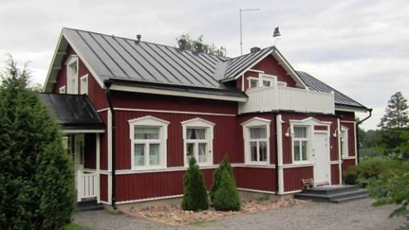
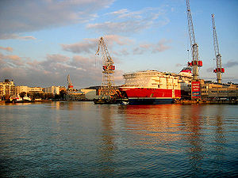
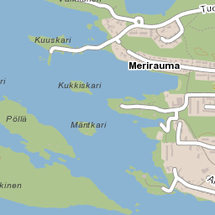
KOMPPI
- Komppi on asuinalue Raumalla, joka sijaitsee sataman ja telakka-alueen keskellä.
- Kompissa asuu noin 50 asukasta.
KOMPIN HISTORIA
- Komppi oli alunperin noin kolmen hehtaarin kokoinen saari.
- Ensimmäinen rakennus rakennettiin saarelle 1800-luvulla.
MUUTA TIETOA
- Komppi oli vielä 1940-luvulla saari, joka vähitellen jäi telakka- ja satama-alueen sisään.
- Kompissa on parikymmentä pientä asuintaloa.

Slide 5
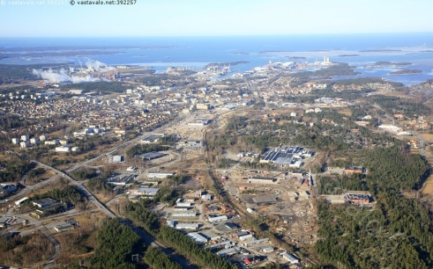
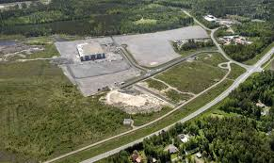
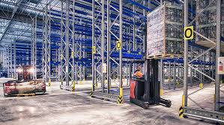
RAUMAN TEOLLISUUS
- Rauma on perinteinen laivateollisuuskaupunki.
- Suurin osa Rauman teollisuudesta on laivateollisuutta.
TEOLLISUUDEN HISTORIA
- Teollisuusalue syntyi noin 1500-luvulla.
- Vuonna 1912 teollinen toiminta alkoi paperitehtaalla.
LAIVA- JA SATAMATEOLLISUUS
- Rauman telakka on vaihtanut nimeään moneen kertaan.
- Tuo telakka on Raumalla sijaitseva telakka.
- Sen omistaja on maaliskuusta 2014 lähtien ollut Rauman kaupungissa.
- STX Finland ilmoitti syyskuussa 2013 lopettavansa Rauman telakan ja samalla irtisanovansa noin 600 työntekijää.

Slide 6
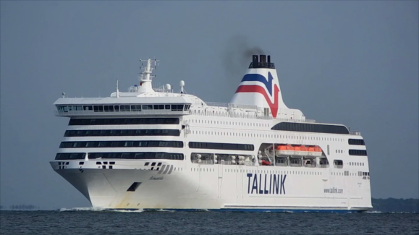
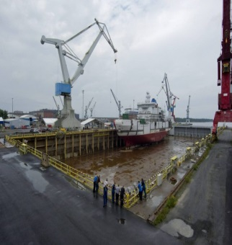
RAUMAN TELAKKA
- Rauman telakassa rakennetaan laivoja.
- Kesäkuussa 2014 ilmoitettiin, että Rauman telakalla aloittaa toimintansa uusi telakkayhtiö nimeltään Rauma Marine Constructions.
TELAKAN HISTORIA
- Telakkatoimintaa oli Rauman sataman tuntumassa kahdella erilaisella alueella, joista pohjoisempana sijaitseva kuului Hollmingille.
- Viimeinen tältä telakalta valmistunut alus laskettiin vesille 1996, jonka jälkeen toiminta keskittyi vanhalle Rauma-Repolan telakka-alueelle.
RAUMAN TELAKALLA RAKENNETTUJA ALUKSIA
- Kaapelilaiva Putsaari, Jäänmurtaja Fennica ja M/S Baltic Queen.

Slide 7

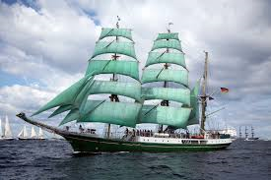
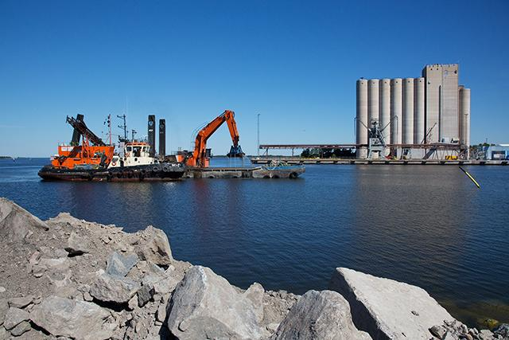
RAUMAN SATAMA
- Rauman satama on iso alue, jossa rakennettiin laivoja jo vuonna 1966.
- Rauman satama 0y on Rauman kaupungin tytäryhtiö.
- Sataman johtajana on toiminut vuodesta 1999 lähtien Hannu Asumalahti.
RAUMAN SATAMAN HISTORIA
- Rauman satama oli jo vuonna 1938, ja silloin sen omistuksessa oli 10 höyrylaivaa, 9 moottorilaivaa ja 5 purjealusta.
LISÄÄ TIETOA
- Rauman satama on Suomen turvallisin satama.
- Tuon sataman tehtävänä on palvella elinkeinoelämää tarjoamalla ajanmukaisia ja kilpailukykyisiä satamapalveluita kaikille.

Slide 8

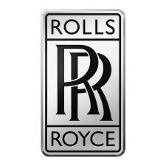


TEOLLISUUSALUEEN YRITYKSIÄ
Seuraavissa dioissa esittelemme neljä Rauman teollisuusalueen yritystä.
TOIVOTTAVASTI VIIHDYTTE!

Slide 9
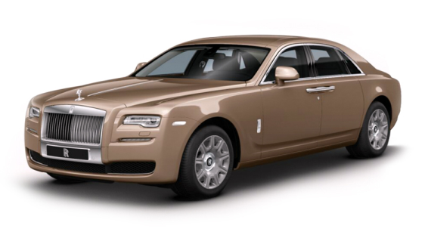

ROLLS-ROYCE
- Rolls-Royce on yritys Raumalla.
- Pienempien Raumalla valmistavien laitteiden teho on 300 ja suurimpien 7500 kilowattia.
- Alueella toimii myös menestyviä veturiyrityksiä, joilla on laaja, tiivis ja tehokas toimi verkosta.
- Laadukkaat Rauman kaupungin yrityspalvelut ovat käytettävissä.
- Logistisesti erinomainen sijainti meren rannalla sataman vieressä, maantie- ja rautatie yhteydet perille.
ROLLS-ROYCEN HISTORIA
- Rolls- Royce oli Englantilainen yritys alun perin.
- Tämä yritys on historiallisena aikana rakentanut monenlaista.

Slide 10
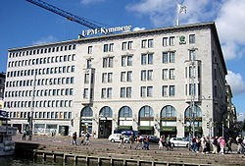
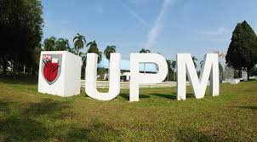

UPM
- UPM omistaa paperitehtaan Raumalla.
- Tuolla paperitehtaalla on noin 670 työntekijää.
- Paperitehtaalla on 4 konetta, mutta yksi kone on suljettu.
- UPM valmistaa mm. biopolttoaineita, kemia-aineita, energiaa ja sellua.
- UPM:n pääkonttori on Helsingissä.
UPM:N HISTORIA
- Yhtiö syntyi vuonna 1996, kun Repolan tytäryhtiö (Yhtyneet Paperitehtaat) fuusioituivat.
YLEISTÄ TIETOA
- UPM kehittää uutta, innovatiivista ja kestävää liiketoimintaa.

Slide 11
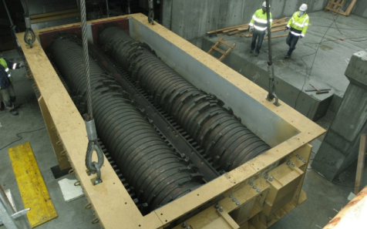

RAUMASTER OY
- Raumaster Oy on raumalainen 1984 perustettu teollisuusalan yritys, joka valmistaa teollisuuden tarpeisiin kuljetinjärjestelmiä.
- Yritys työllistää noin 250 työntekijää.
- Raumaster Gropiin kuuluu myös Raumaster Paper.
- Raumasterin tuotteisiin kuuluvat erilaiset pneumaattiset kuljettimet, joita suunnitteleva ja valmistava yksikkö sijaitsee Sastamalassa.
MUUTA TIETOA
- Raumasterin liikevaihto on noin 100 miljoonan euron luokkaa.
- Raumaster toimittaa tuotteitaan ympäristöihin, joissa vuosittainen käyttöaika on 8000 tunnin luokkaa.

Slide 12
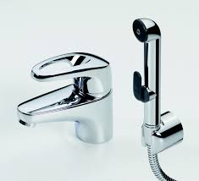
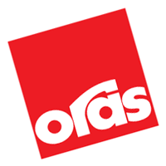
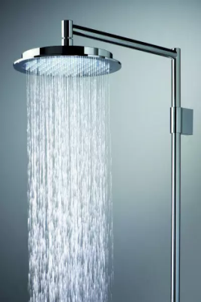
ORAS
- Oras on perheyritys.
- Tuolla yrityksellä on oma myyntiorganisaatio yli 15 Euroopan maassa.
- Se valmistaa hana- ja suihkutuotteita.
- Toimitusjohtajana toimii Pekka Kuusniemi
ORAKSEN HISTORIA
- Tämä yritys perustettiin vuonna 1915.
- Erkki Paasikivi perusti Oraksen Raumalla 8.toukokuuta vuonna 1945.
EXTRATIETOA
- Oras on suomalainen yritys.
- Liikevaihto oli kyseisellä yrityksellä vuonna 2012 131,1 miljoonaa euroa.

Slide 13
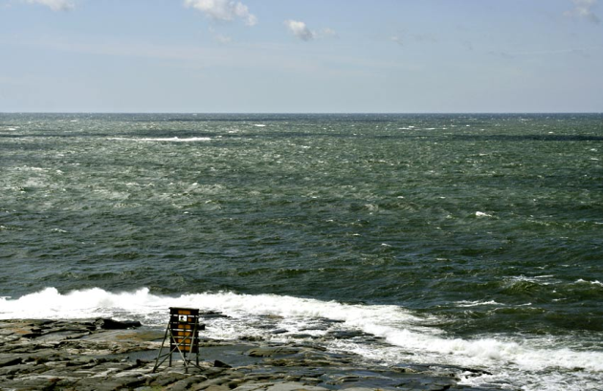
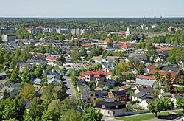
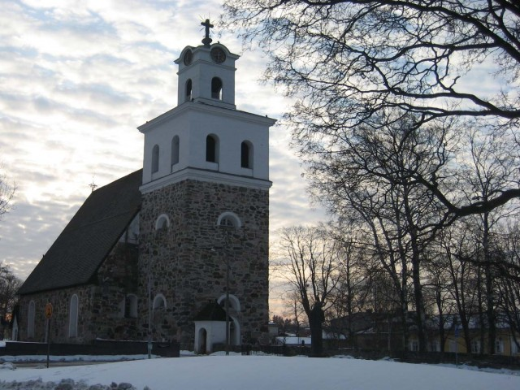

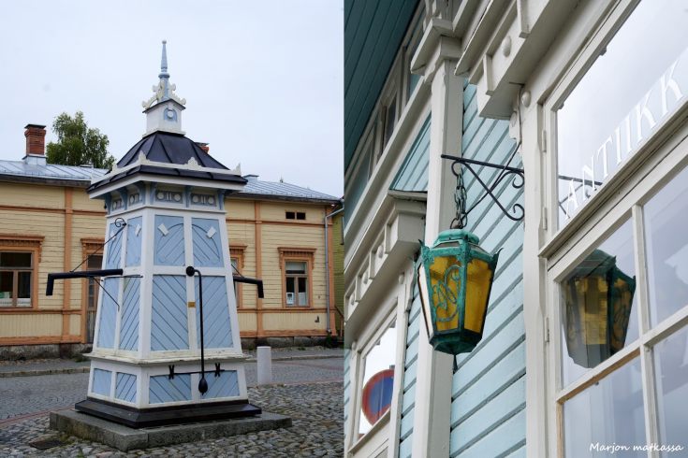
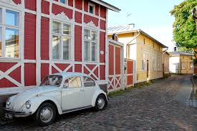
KIITOS, KUN KATSOIT!
TEKIJÄT
KAISA
SAARA
JULIUS
EEMIL
SEVERI
RAULI
EERO
KAAPO
VIIVI

